Slide 1


Introducción a Python
Introducción
2026

Slide 2

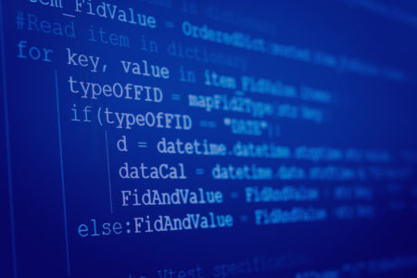

Temario
Estructuras de control
  Condicionales IF-ELSE
  Ciclo While
http://www.codingdojo.com/

Slide 3

Ciclo Mientras
while <condición/valor lógico>:
//bloque del while
El ciclo while se repite mientras la condición sea verdadera. Termina cuando la condición es falsa.
Realice las siguientes instrucciones:
Inicio
Retire una hoja de su cuaderno
Sitúe la hoja sobre su escritorio
mientras (¿puedo doblarla?==verdadero)
    Doble la hoja por la mitad
    Regrese al paso 4
fin
Inicio
Instrucciones
condición
FALSE
TRUE
condición
Fin
Apuesto a que no podrá doblarla más de 7 veces

Slide 4


Ejemplo
Mostrar los números
del 1 al 10 por pantalla
i = 1
while i < 10:
print(i)
i = i + 1
¿Qué se muestra por pantalla en este caso?
¿Cómo lo arreglamos?
Acumulador

Slide 5



Break
Python nos entrega una manera de poder terminar un ciclo de manera anticipada
¡La condición siempre se cumple!
while True:
print('Escribe 0 para salir')
respuesta = int( input() )
if respuesta == 0:
break
Break nos permite “escapar” de un ciclo while antes que se deje de cumplir la condición

Slide 6

Ciclo Mientras
Tiempo : 8 minutos
Escribe un programa en Python que solicite números al usuario hasta que este ingrese el número 0.
Una vez que el usuario ingresa el 0, el programa debe desplegar (mostrar) el mayor número ingresado (sin contar el cero).

Slide 7
Ciclo Mientras
Tiempo : 8 minutos
Escribe un programa en Python que solicite números al usuario hasta que este ingrese el número 0.
Una vez que el usuario ingresa el 0, el programa debe desplegar (mostrar) el mayor número ingresado (sin contar el cero).
Solución propuesta
fin = 0
max = 1
while fin==0:
num = int(input('Ingresa un numero. Para terminar, ingresa 0:'))
if num==0:
fin = 1
else:
if num>max:
max = num
print('El mayor valor ingresado fue: ', max)

Slide 8
Ciclo Mientras
Tiempo : 8 minutos
Escribe un programa en Python que solicite números al usuario hasta que este ingrese el número 0.
Una vez que el usuario ingresa el 0, el programa debe desplegar (mostrar) el mayor número ingresado (sin contar el cero).
Solución propuesta #2
num = int(input('Ingresa un numero. Para terminar, ingresa 0:'))
max = num
while num!=0:
num = int(input('Ingresa un numero. Para terminar, ingresa 0:'))
if num>max and num!=0:
max = num
print('El mayor valor ingresado fue:', max)

Slide 9
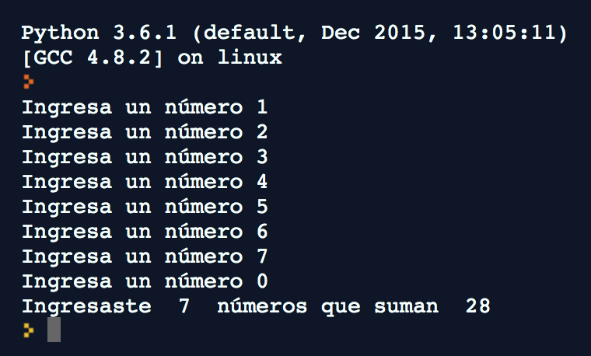
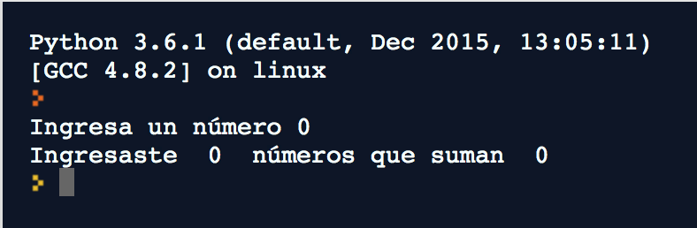
Ahora tú
Tiempo : 10 minutos
Escribe un programa en Python que se mantenga solicitando números al usuario hasta que éste ingrese un 0. En ese caso, el programa le indica cuántos números ingresó (sin contar el 0) y cuánto suman. Ejemplos de ejecución del programa:

Slide 10
Ahora tú
Tiempo : 10 minutos
Escribe un programa en Python que se mantenga solicitando números al usuario hasta que éste ingrese un 0. En ese caso, el programa le indica cuántos números ingresó (sin contar el 0) y cuánto suman. Ejemplos de ejecución del programa:
Solución propuesta
N = int(input("Ingresa un número"))
contador = 0
suma = N
while N!=0:
N = int(input("Ingresa un número"))
contador = contador+1
suma = suma+N
print("Ingresaste ",contador," números que suman ", suma)

Slide 11
Temario
Estructuras de control
  Condicionales IF-ELSE
  Ciclo While
  Lista de Números
http://www.codingdojo.com/

Slide 12
¿ciclos while?
Imprimir los números enteros del 1 al 10:
Comenzar con número igual a 1
Decir el número
Sumar 1 al número
Si número es menor a 11 repetir desde el paso 2
Algoritmo
numero = 1
while numero < 11:
print(numero)
numero = numero + 1
Python

Slide 13

Función range()
range([start], stop, [step])
La función range nos entrega una colección de elementos que van desde el valor inicial start (o 0 si no está definido), hasta el valor stop (no incluido), avanzando con paso step (o 1 si no está definido)
en Python el rango no incluye el valor final → recorro de 1 a 10
numeros = range(1,11)
print(list(numeros))
# imprime [1, 2, 3, 4, 5, 6, 7, 8, 9 ,10]
impares = range(11, 0, -2)
print(list(impares))
# imprime [11, 9, 7, 5, 3, 1]
multiplos_3 = range(0, 10, 3)
print(list(multiplos_3))
# imprime [0, 3, 6, 9]
¿Y cómo utilizo los valores que me entrega la función range()?

Slide 14
Temario
Estructuras de control
  Condicionales IF-ELSE
  Ciclo While
  Lista de Números
  Ciclo FOR
http://www.codingdojo.com/

Slide 15
Ciclo For
for i in <colección>:
//bloque del for
El ciclo for se repite mientras hayan elementos en una colección. Termina cuando no hay más elementos
Realice las siguientes instrucciones:
Inicio
Retire una hoja de su cuaderno
Sitúe la hoja sobre su escritorio
Contador = 5
Para n=0 hasta n
  {
      Doble la hoja por la mitad
    }
Fin
Inicio
Instrucciones
FALSE
Para 0→n
TRUE
condición
Fin

Slide 16
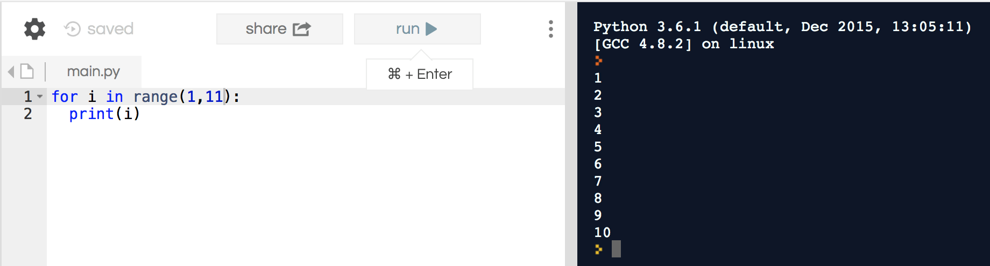
Ciclo For
Algoritmo
Python
Imprimir los números enteros del 1 al 10:
Comenzar con número igual a 1
Decir el número
Sumar 1 al número
Si número es menor a 11 repetir desde el paso 2
for i in range(1,11):
print(i)
En la instrucción: for i in range(a,b), el valor i toma los valores: a , a+1, a+2, ..., b-1.
repl.it

Slide 17
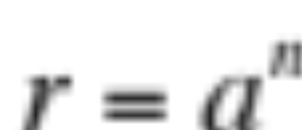
Problema
Enunciado
  Realice un programa que solicite al usuario la base y el exponente de un número. Determine la potencia de dicho número.
  Haga una versión con ciclo for y otra con ciclo while.
  ¿Cuál cree usted que es mejor?
Cosas que debo observar.
Observaciones | Respuestas
Solicito datos al usuario | Sí, la base y el exponente
Qué debo hacer? | Multiplicar la base n veces
Cómo obtengo los números del 1 al n | Ocupo un ciclo for ya que conozco el número del exponente (es n)

Slide 18
Problema
El ciclo for se repite mientras hayan elementos en la colección. Termina cuando no hay más elementos que recorrer.
print("ingrese la base")
a = int(input())
print("ingrese el exponente")
n = int(input())
base = 1
Leemos los datos y la base del exponente

Slide 19

Problema
El ciclo for se repite mientras hayan elementos en la colección. Termina cuando no hay más elementos que recorrer.
print("ingrese la base")
a = int(input())
print("ingrese el exponente")
n = int(input())
base = 1
for i in range(0,n):
base = a*base print("valor:",base)
print("valor final", base)
Iniciamos
a=3
n=8

Slide 20
Problema
El ciclo for se repite mientras hayan elementos en la colección. Termina cuando no hay más elementos que recorrer.
print("ingrese la base")
a = int(input())
print("ingrese el exponente")
n = int(input())
base = 1
for i in range(0,n):
base = a*base print("valor:",base)
print("valor final", base)
i | base
0 | 1*3
1 | 3*3=9
2 | 3*9=27
3 | 3*27=81
4 | 3*81=243
5 | 3*243=729
6 | 3*729=2187
7 | 3*2187=6561
0
1
Iniciamos
a=3
n=8
Ejecutamos un ciclo n veces

Slide 21
Problema
El ciclo while se ejecutan mientras la condición sea verdadera. Termina cuando la condición es falsa
print("ingrese la base")
a = int(input())
print("ingrese el exponente")
n = int(input())
base = 1
i = 0
while i<n:
base = a*base print("valor:",base)
i = i+1
print("valor final", base)
i | base
0 | 3
1 | 3*3=9
2 | 3*9=27
3 | 3*27=81
4 | 3*81=243
5 | 3*243=729
6 | 3*729=2187
7 | 3*2187=6561
Iniciamos
a=3
n=8

Slide 22

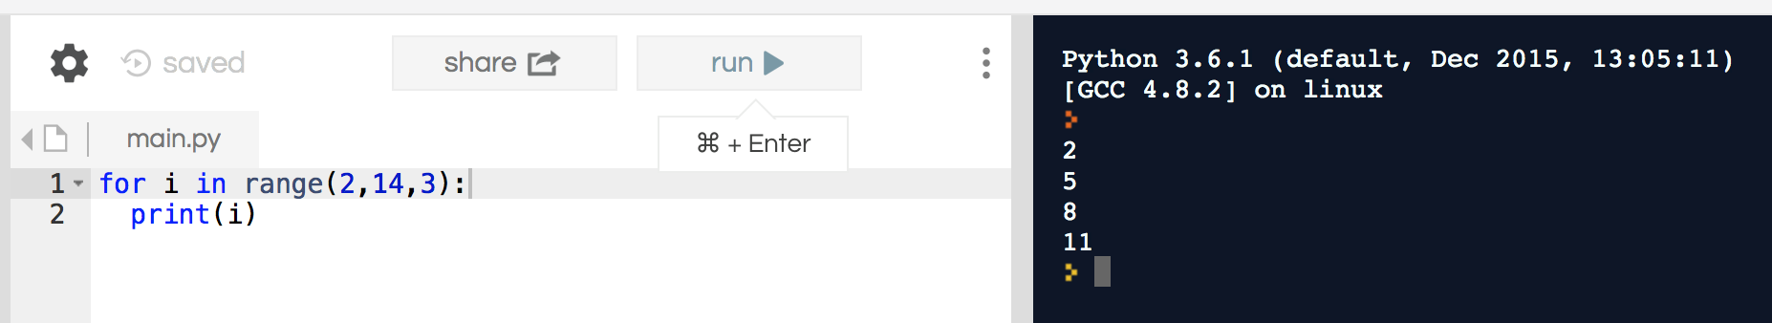
Ciclo for
Tiempo : 1 minuto
¿Qué aparece en pantalla al ejecutar el siguiente programa en Python?
for i in range(2,14,3):
print(i)
repl.it

Slide 23
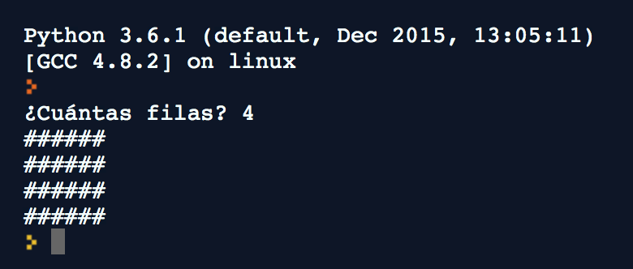
Ahora tú
Tiempo : 5 minutos
Usando ciclo for, escribe un programa en Python que pida un número al usuario (N) e imprima un rectángulo relleno de símbolos #. El ancho del rectángulo es de 6 símbolos # y la altura es de N símbolos # (se imprime un total de 6*N símbolos). Ejemplo:

Slide 24
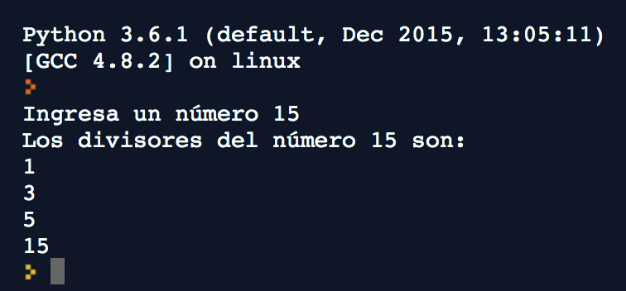
Ahora tú
Tiempo : 5 minutos
Usando ciclo for, escribe un programa en Python que muestre los divisores del número que el usuario ingresa por teclado. Ejemplo:

Slide 25
Ahora tú
Tiempo : 5 minutos
Realice un programa que lea un número entero por teclado y determine todas los valores fraccionarios hasta llegar a dicho número con 5 valores decimales
Ejemplo. Suponga que ingresa el número 12. El programa debe mostrar lo siguiente
Salida por pantalla
1/12
2/12
3/12
12/12
0.00694
0.16666
0.25000
0.33333
..
1.00000

